Slide 1
ASL Na 2 Nord
II^ Riunione
Procreazione Medicalmente Assistita
Integratori e fertilità
Dott. Nicola M. Iannantuoni
UOSD Fisiopatologia Riproduzione Umana
P.O. Pozzuoli

Slide 2
Ruolo degli integratori
Correggere le alterazioni dismetaboliche
Migliorare la fertilità in associazione alle gonadotropine
Aumentare le possibilità di l’attecchimento della camera gestazionale

Slide 3
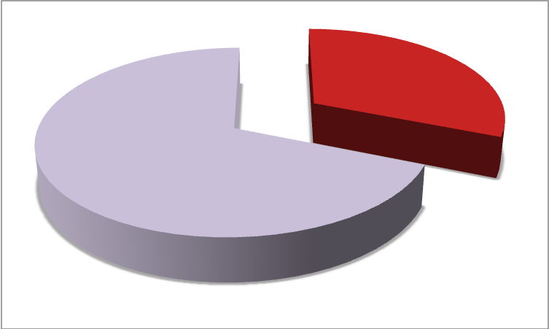
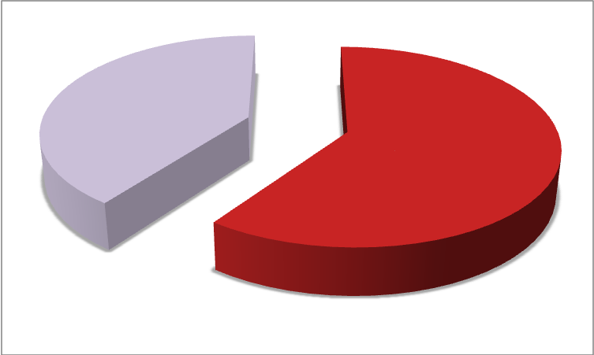
Hyperinsulinemia prevalence in PCOS women
64% obese
36% non obese
28%
Normo-insulinemiche
40%
Iper-insulinemiche
72%
Iper-insulinemiche
60%
Normo-insulinemiche
Insulin resistance and the compensatory hyperinsulinemia affect some 65–70% of women with PCOS,
with 70–80% of obese (BMI > 30) and 20–25% of lean (BMI < 25)
Marshall JC et al., Fertil Steril 2012

Slide 4
Insulin actions on ovarian steroidogenesis
glucose
a
a
S
S
GLUT
b
b
Inositolglycan
generation
metabolic
Tyr
P
Ras
Stimulation of steroidogenesis
PI 3-K
IRS-2
IRS-1
Mitogen activated protein kinase
mitogenic
The action starts with a cascade of intracellular protein phosphorylation, beginning with two members of the insulin receptor substrate protein family.
The inositol-glycan pathway may partecipate in the mediation of insulin effects on ovarian steroidogenesis.

Slide 5
Farmaci utilizzati ed effetti collaterali
Diarrea
Nausea
Disturbi addominali
Acidosi lattica
Metformina
Tiazolidindioni (Rosiglitazone/ Pioglitazone)
Somatostatina
Diazossido
Acarbosio
Inositolo
Aumento di peso
Edema
Diarrea
Nausea
Cefalea
Tossicità epatica

Slide 6
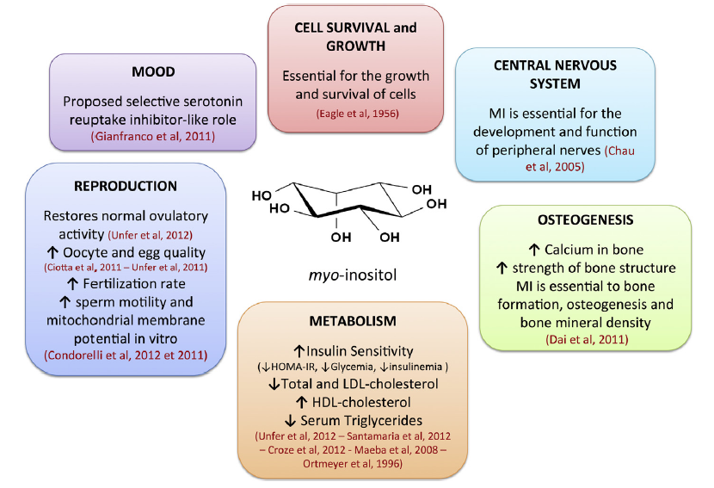
Inositol

Slide 7
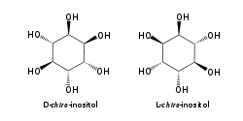

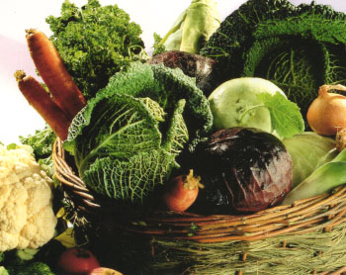

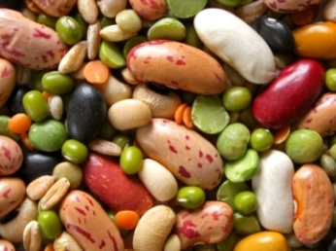
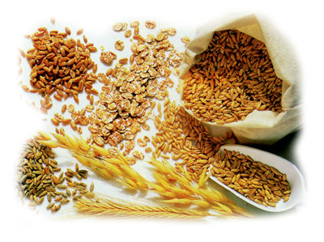
Myo- Inositol/D-Chiro-Inositolo
A livello intracellulare il myo-inositolo viene convertito in D-chiro-inositolo
Morfogenesi e citogenesi cellulare
Sintesi dei lipidi
Importante per la struttura della membrana cellulare e nella crescita cellulare
Precursore della sintesi dei fosfoinositidi (meccanismo di traduzione del segnale)
Non sono stati segnalati effetti collaterali
Un adulto consuma circa
1 g di inositolo al giorno
L’inositolo è contenuto:
negli agrumi,
nel lievito di birra,
nel latte,
nella verdura,
nei legumi,
nel fegato

Slide 8
Ruolo degli integratori
Correggere le alterazioni dismetaboliche
Migliorare la fertilità in associazione alle gonadotropine
Aumentare le possibilità di l’attecchimento della camera gestazionale

Slide 9
Inositolo, bromelina, lattoferrina e tessuto adiposo:
azioni antiinfiammatorie
Bromelina e Lattoferrina
Inositolo
Insulinoresistenza
Iperandrogenismo
Obesità
Infiammazione
Edema
Modulazione della secrezione di citochine infiammatorie
The inhibitory effects by lactoferrin on the production of inflammatory cytokines have been demonstrated. Lactoferrin could inhibit the production of cytokines (TNFa, IL-1b, IL-6, and IL-8 messenger RNA) in monocytic cells.

Slide 10
The role of inositol supplementation in polycystic ovary
syndrome patients, with insulin resistance, undergoing the low-dose gonadotropin ovulation induction regimen
The study population consisted of clomiphene-failure patients with PCOS, with insulin resistance (evaluated by [Homeostatic Model Assessment] index), attending the infertilty unit of our department for treatment of infertility.
Group A (n=15): Inositol
30 PCOS patients
Group B (n=15): without inositol
Morgante et al, Fertil Steril 2011

Slide 11
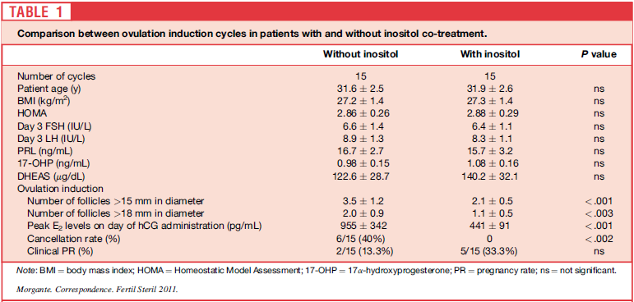
The role of inositol supplementation in polycystic ovary
syndrome patients, with insulin resistance, undergoing the low-dose gonadotropin ovulation induction regimen
Morgante et al, Fertil Steril 2011

Slide 12
The role of inositol supplementation in polycystic ovary
syndrome patients, with insulin resistance, undergoing the low-dose gonadotropin ovulation induction regimen
Inositol nutritional supplementation was demontrated to produce very good clinical results with a significant reduction in cancellation rate (0 vs 40%; p<0.002, respectively) and the consequent improvement in clinical pregnancy rate (33.3% vs 13.3%; p=0.18, respectively).
Morgante et al, Fertil Steril 2011

Slide 13
Ruolo degli integratori
Correggere le alterazioni dismetaboliche
Migliorare la fertilità in associazione alle gonadotropine
Aumentare le possibilità di l’attecchimento della camera gestazionale

Slide 14
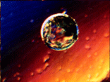
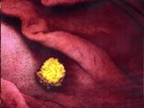
PCOS e abortività
Tasso di abortività nella popolazione normale
10-15%
Tasso di abortività nelle donne con PCOS
30-50%
PCOS nelle donne con aborto ricorrente
56%
Giudice LC, Best Pract Res Clin Endocrinol Metab 2006

Slide 15
PCOS e abortività
Cause ginecologiche
Cause ematologiche
(trombofilia)
Cause endocrine
c
La metà dei casi
ha un’eziologia inspiegata
Cause infettive
Cause genetiche
Cause autoimmunitarie
J Kwak-Kim, J Obstet Gynecol Res 2009

Slide 16
La gravidanza induce un processo infiammatorio che è fondamentale per l’impianto:
se tale processo è incontrollato, può alterarlo
Patologie autoimmunitarie
Patologie metaboliche
Processo infiammatorio cronico
Alterazioni coagulazione
Abortività ripetuta
J Kwak-Kim, J Obstet Gynecol Res 2009

Slide 17
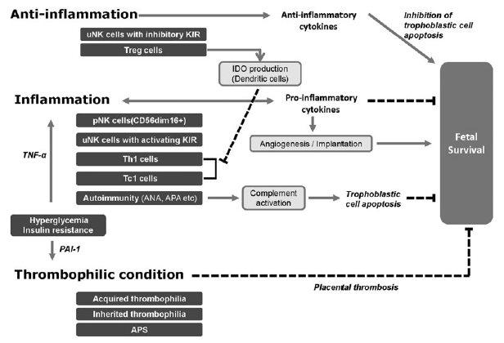
PCOS
Diabete scompensato
Obesità
J Kwak-Kim, J Obstet Gynecol Res 2009

Slide 18
Abortività ripetuta e PCOS
1- Poor oocyte quality and embryo quality
2- Endometrial disfunction
3- Low-grade chronic inflammation
4- Alteration of uterine vascular function

Slide 19
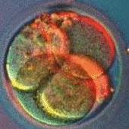
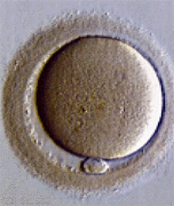
PCOS patients
show a low oocyte developmental competence
Hyperinsulinemism
Aberrrant ovarian growth factors
Hyperandrogenemia
Abnormal follicle development
Poor oocyte quality
Low fertilization rate
Dumesic et al, Obstet Gynecol Surv 2008

Slide 20
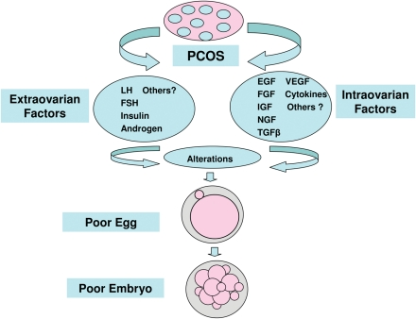
Infertility and PCOS: poor oocyte quality
Antral follicle development
Abnormal chromosomal allignment of oocytes
Reduction of
LH receptors on
granulosa cells
Quiao, Hum reprod update 2011

Slide 21
Abortività ripetuta e PCOS
1- Poor oocyte quality and embryo quality
2- Endometrial disfunction
3- Low-grade chronic inflammation
4- Alteration of uterine vascular function

Slide 22
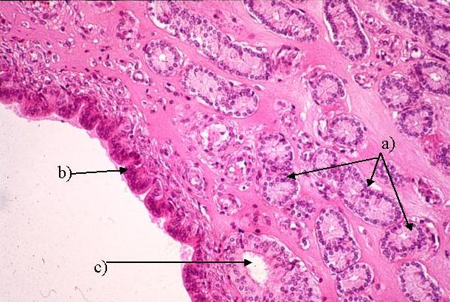
Endometrio e PCOS
Alterata decicualizzazione
  Iperestrogenismo
  Ipersecrezione di LH e di androgeni
  Iperinsulinemia
endocrini
Alterazione dei meccanisimi di adesione
  Alterata espressione di fattori di crescita (Activina A; IGFBP-I)
  Alterata produzione di citochine e fattori infiammatori (IL-1; LIF; CRF)
  Alterata espressione endoteliale di molecole di adesione (integrine; glicodelina)
Endometrio
paracrini
  Alterazione delle resistenze vascolari utero-placentari
  Alterazioni dei livelli dell’inibitore dell’attivatore del plasminogeno (PAI) (stato ipofibrinolitico con maggiore tendenza allo sviluppo di trombosi del letto placentare)
altri
Giudice LC, Best Pract Res Clin Endocrinol Metab 2006

Slide 23
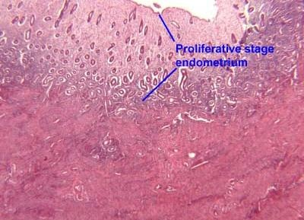
PCOS e abortività: fattori endocrini
Hyperinsulinaemia
Anovulation
Hyperandrogenemia
++AR
Persistent
estrogen action
Endometrial
dysfunction
Premature oocyte maturation
++ERα
Decidualization
impaired
decreased expression
of glycodelin and β3 integrin
Early pregnancy loss

Slide 24
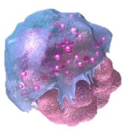

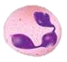
PCOS e abortività: fattori metabolici e paracrini
Growth factors
IGFBP
IGF-I
Endometrial
dysfunction
Metabolic factors
Cytokins
PAI
LIF
IL-1
Altered fibrinolysis-antifibrinolysis balance
Early pregnancy loss

Slide 25
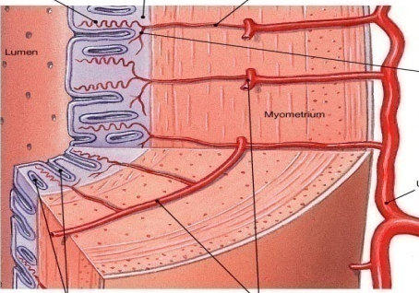
PCOS e Abortività:
alterazione del flusso di sangue endometriale e PCOS
increased uterine perfusion index in the secretory phase
Reduced endometrial thickness
Reduction of endometrial blood flow
Impaired endometrial receptivity
Homburg, Best Pract Res Clin Endocrinol Metab. 2006

Slide 26
Abortività ripetuta e PCOS
1- Poor oocyte quality and embryo quality
2- Endometrial disfunction
3- Low-grade chronic inflammation
4- Alteration of uterine vascular function

Slide 27

Abortività ripetuta e PCOS
Increased levels of TNF-a, C-reactive protein levels and tissue plasminogen activator (t-PA) levels are showed in PCOS women compared to healthy weight-matched control women
In patients with hyperglycemia and insulin resistance,
the pro-inflammatory cytokines, such as TNF-a, IL-6
and C-reactive protein are elevated
Women with PCOS, obesity,hyperglycemia,
and insulin resistance have low-grade chronic inflammation as a novel mechanism contributing to increased risk of pregnancy losses
J Kwak-Kim, J Obstet Gynecol Res 2009

Slide 28
Metformin administration is associated to reduced incidence of first trimester abortion and gestational diabetes
1st trimester abortion (73%)
Following metformin therapy
Ongoing >13 weeks (30%)
Live birth (27%)
1st trimester abortion (10%)
Live birth (60%)
Glueck et al. Fertil Steril 2001

Slide 29
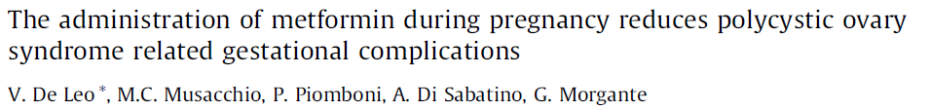
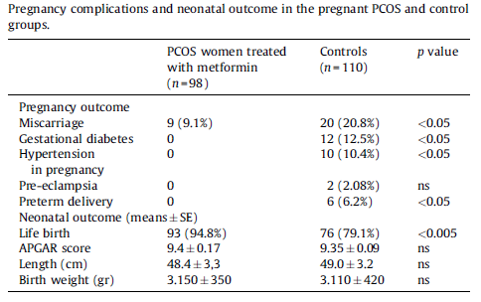
Eur J Obstet Gynecol Reprod Biol 2011

Slide 30
Continuing metformin therapy throughout pregnancy resulted in significant reduction in pregnancy complications with concomitant improved neonatal outcome, with no serious deleterious side effects.
Eur J Obstet Gynecol Reprod Biol 2011

Slide 31
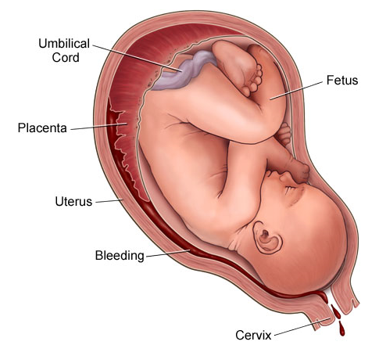


Effetti collaterali feto-neonatali
Non sono state riportate malformazioni
Non sono stati riportati casi di ipoglicemia neonatale
Diarrea
Nausea
Disturbi addominali
Acidosi lattica
FDA: FARMACO DI CLASSE B
Metformina
Troglitazone
Rosiglitazone/Pioglitazone
Somatostatina
Diazossido
Acarbosio
Inositolo
Aumento di peso
Edema
Diarrea
Nausea
Cefalea
Tossicità epatica

Slide 32
Abortività ripetuta e PCOS
1- Poor oocyte quality and embryo quality
2- Endometrial disfunction
3- Low-grade chronic inflammation
4- Alteration of uterine vascular function

Slide 33
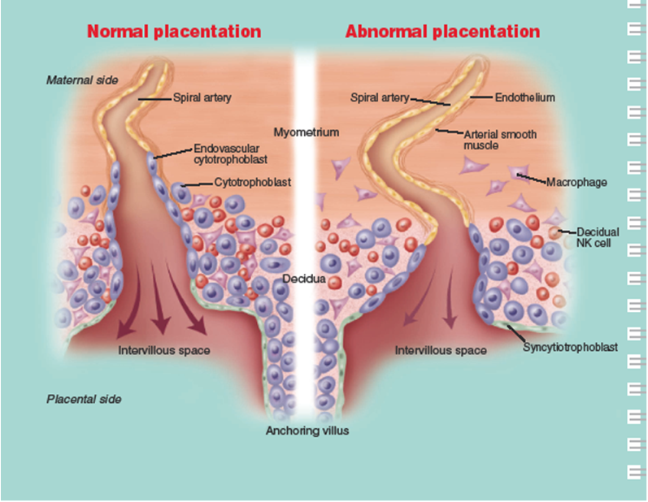

Slide 34
Arginine is one kind of essential amino acid, physiologically active in L-form, which is synthesized by endothelial cells and excreted with urine in vivo.
Arginine has been well recognized as a drug to treat variable diseases and symptoms, as well as a dietary tonic.
L-arginine is the substrate of nitric oxide (NO), a potent vasodilator, which may play a major role in regulating blood pressure.
L-arginine-NO system is upregulated during pregnancy,12–14 and hypertension, proteinuria, fetal growth retardation, and glomerular damage could be induced by blockade of NO synthesis

Slide 35
The excellent reduction in the incidence of preeclampsia in a high-risk group after using L-arginine supplement gives evidence to offer prevention recommendations.

Slide 36
Il sistema L-Arginine/NO è alterato nelle donne con BMI>25Kg/m² nel secondo trimestre di gravidanza come dimostrato dalla dimuita produzione di NO.
Questo non solo altera la funzionalità vascolare come già noto e ampiamente dimostrato ma anche la mobilizzazione di glucosio.
Il sistema L-Arg/NO partecipa al meccanismo che sottende all’instaurarsi della IR nelle donne
con BMI > 25 Kg/m²
…è probabile che una supplementazione a lungo termine con L-Arginine possa migliorare il metabolismo glucidico nelle donne obese…

Slide 37
Azioni del Mg++ nella contrazione muscolare
Modula l’ingresso di calcio nella presinapsi
Antagonizza l’ingresso degli ioni calcio nella fibrocellula muscolare
Attiva la CA ATPasi che estrude il calcio intracellulare
Attiva la N/K ATPasi
Permette la captazione degli ioni calcio nei depositi intracellulari

Slide 38
Increased intake of magnesium ensures formation of adequate amounts of various polyunsaturated fatty acids, eno, and suppression of inappropriate generation of IL-6 and tnf-a and thus, prevents intrauterine growth restriction and diabetes mellitus, and improves insulin resistance, hyperlipidemia, and possibly, preeclampsia.
Roman et al. AJOG 2013

Slide 39
Maternal magnesium deficiency in mice leads to maternal metabolic dysfunction and altered lipid metabolism
with fetal growth restriction
Magnesium deficiency during pregnancy influences both maternal and fetal fatty acid metabolism, fetal growth and fetal survival , and support better understanding maternal magnesium status before and during pregnancy
Gupta et al. MOL MED 2014

Slide 40
This randomized controlled trial could not show a significant difference in clinical pregnancy rate between the aspirin and the placebo group in a first or second IVF/ICSI cycle. Given the lack of evidence for a beneficial effect of low-dose aspirin, it appears that low- dose aspirin should not be prescribed routinely in IVF/ICSI treatment.

Slide 41
not show better pregnancy rates, nor an increase in the number of oocytes, with the use of low-dose aspirin in first or second IVF/ICSI cycles

Slide 42
The concept that better uterine blood flow may improve implantation in ART is attrattive , but the evidence evaluating the administration of low-dose aspirin for this purpose does not support its implementation in clinical practice.
Currently , accumulating data exist that aspirin is not without side effect to both mother and fetus.
Gelbaya et al. H. Reprod. 2007

Slide 43
Proposta terapeutica
Magnesio 350 mg
Azione ipotensiva e miorilassante
L-arginina 3 g
Azione di vasodilatazione, ipotensiva e antiossidante
Estratto di salice 100 g
Azione antiaggregante, fluidificante ed antinfiammatoria

Slide 44
Protocollo di studio
60 donne di età > 39 anni sottoposte a FIVET/ICSI (I ciclo) per sterilità femminile divise in due gruppi da 30:
Gruppo A:
Trattate con Progesterone micronizzato (600 mg/die) in associazione ad un integratore contenente Arginina (3 gr), Mg (350 mg) ed estratto di salice (100 mg)dopo il pick-up per 14 giorni
Gruppo B:
Trattate con solo Progesterone micronizzato (600 mg/die) dopo il pick-up per 14 giorni

Slide 45
Risultati preliminari
% di gravidanza
Gruppo A:
23,3 %
( 7 donne di cui 2 gravidanze gemellari)
Gruppo B:
14,2 %
(4 donne di cui 1 gemellare)

Slide 46
Conclusioni
Questi risultati anche se preliminari, dimostrano che attraverso una migliore fluidità ematica, maggiore disponibilità di aminoacidi insieme ad una riduzione della contrattilità uterina possono migliorare le % di pregnancy rate nelle donne di età > 39 aa in cui le possibilità di ottenere una gravidanza restano tuttora piuttosto ridotte

